Slide 1
Может ли несовпадение биологических основ личности
учителя и ученика
влиять на качество обучения?

Slide 2
ЦЕЛЬ УРОКА:
ФОРМИРОВАНИЕ ПРЕДСТАВЛЕНИЯ О
БИОЛОГИЧЕСКИХ ОСНОВАХ ЛИЧНОСТИ
ВОСПРИЯТИЕ
МЫШЛЕНИЕ
ТЕМПЕРАМЕНТ

Slide 3
БИОЛОГИЧЕСКИЕ ОСНОВЫ ЛИЧНОСТИ
Тип восприятия
Тип мышления
Визуал
Кинестетик
Аудиал
Сложный тип
Левополушарный
Правополушарный
Смешанный
Интегрированный
Тип темперамента
Меланхолик
Холерик
Сангвиник
Флегматик

Slide 4

ВОСПРИЯТИЕ
Это целостное отражение предметов и явлений окружающей нас действительности, при непосредственном воздействие на органы чувств.
ВИЗУАЛЫ
АУДИАЛЫ
КИНЕСТЕТИКИ

Slide 5
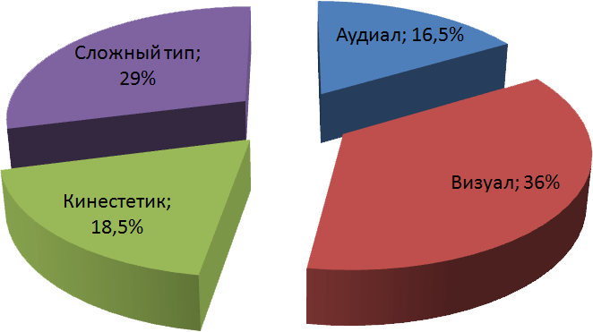
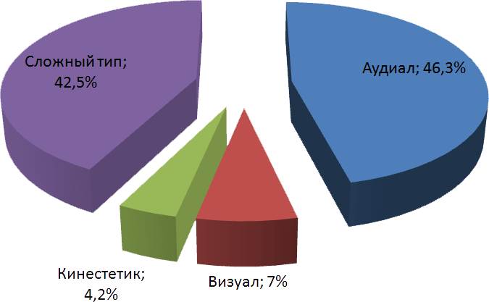
ВОСПРИЯТИЕ
Учителя
Учащиеся 10-11 классов

Slide 6
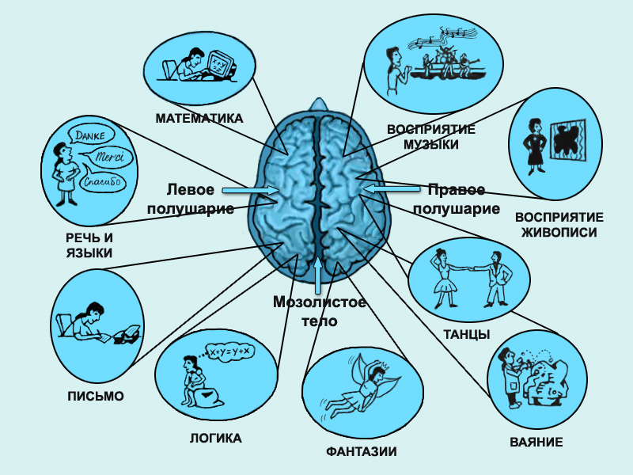
МЫШЛЕНИЕ
художественное
логическое

Slide 7
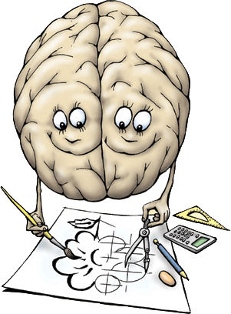
МЫШЛЕНИЕ
Тип мышления
Смешанная стратегия
мышления
в зависимости от ситуации используют то правополушарное, то левополушарное мышление.
Интегрированная стратегия
мышления
одновременно и одинаково сильно работают два полушария.

Slide 8
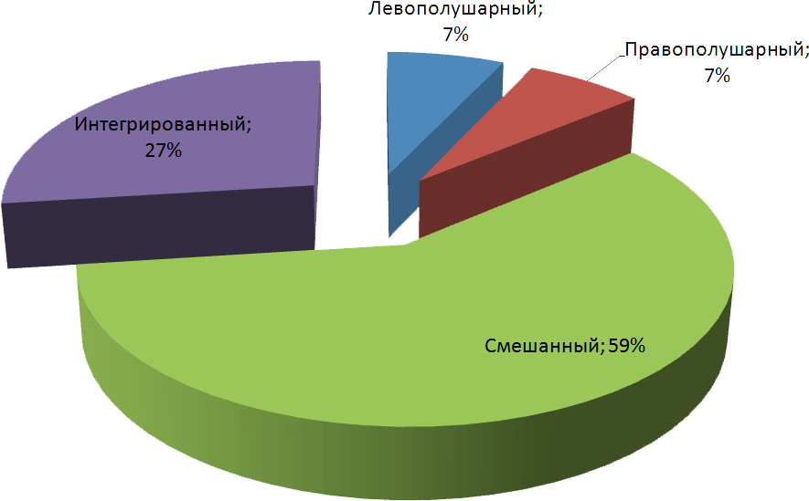
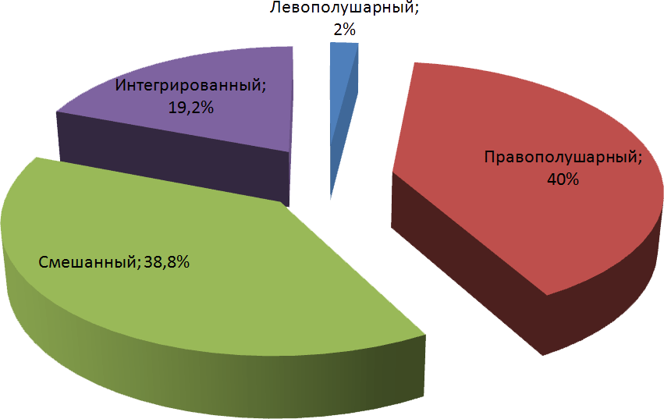
ТИП МЫШЛЕНИЯ
Учителя
Учащиеся 10-11 классов

Slide 9




ТЕМПЕРАМЕНТ
тревожный
рассудительный
пессимистичный
замкнутый
необщительный
тихий
ранимый
беспокойный
возбудимый
непостоянный
импульсивный
оптимистичный
активный
меланхолик
холерик
спокойный
надежный
контролируемый
миролюбивый
внимательный
заботливый
пассивный
беззаботный
веселый
покладистый
отзывчивый
разговорчивый
дружелюбный
общительный
флегматик
сангвиник

Slide 10
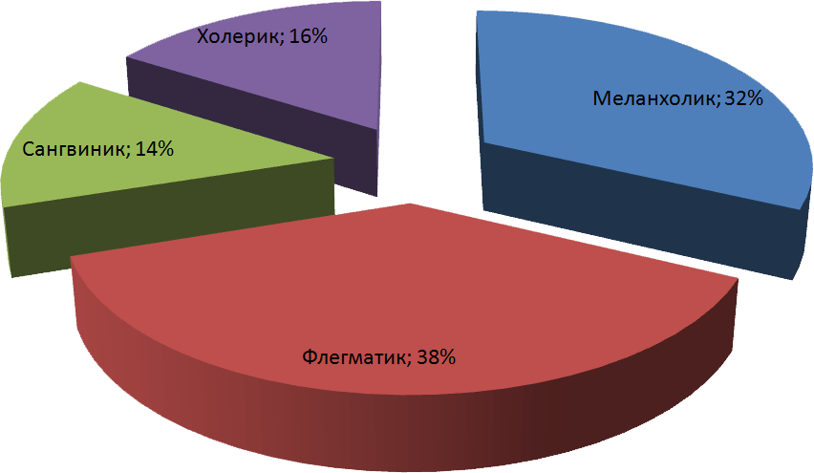
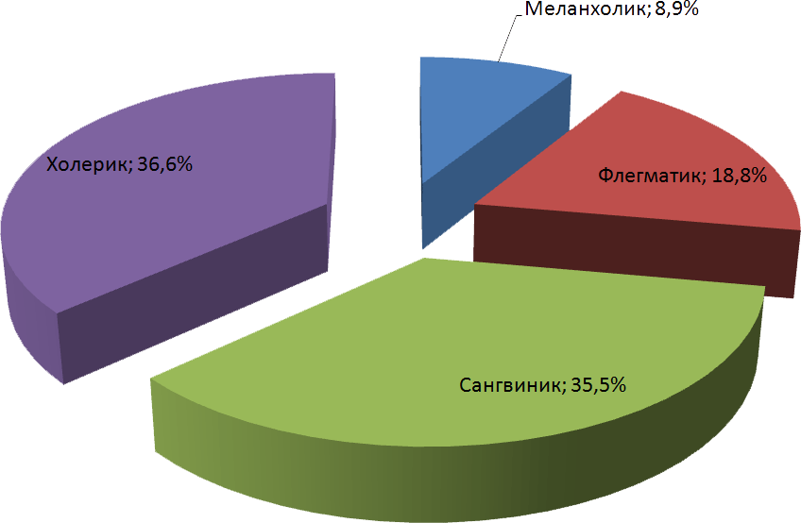
ТЕМПЕРАМЕНТ
Учителя
Учащиеся 10-11 классов

Slide 11
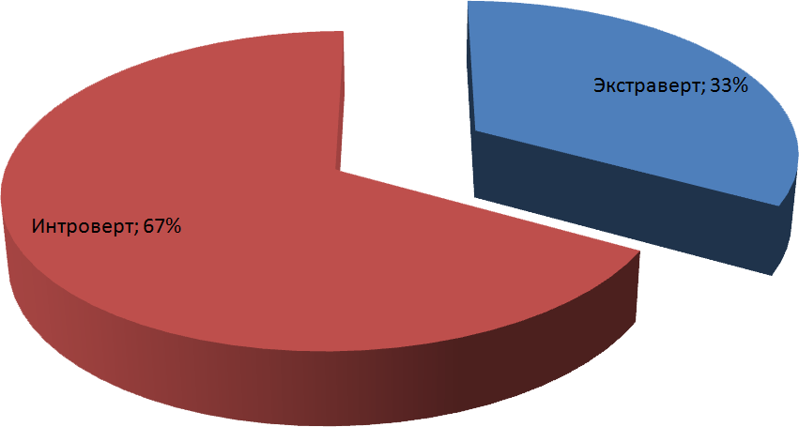
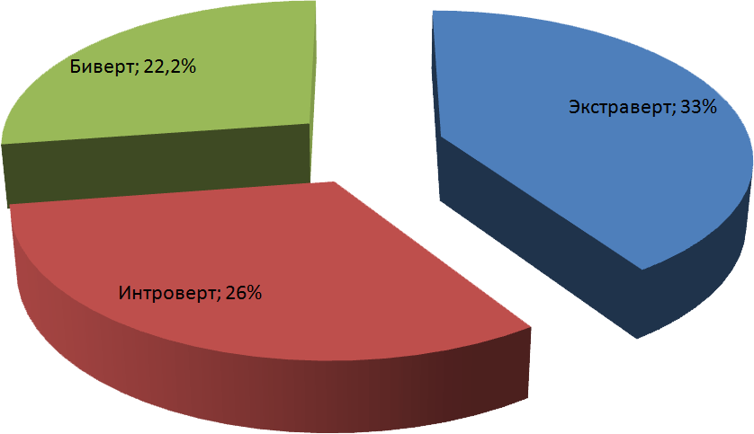
ЭКСТРАВЕРТИРОВАННОСТЬ
Учителя
Учащиеся 10-11 классов

Slide 12
Учитель глазами ученика

Slide 13
Спасибо за
внимание!

